Slide 1
ΟΝΟΜΑΤΑ ΚΑΙ ΑΜ ΟΜΑΔΑΣ
Ζερβός Νικόλαος Α.Μ. : 1054361
Νάνος Νικόλαος Α.Μ. : 1054386

Slide 2
Απαιτήσεις που δεν έχουν υλοποιηθεί
Θεωρούμε ότι υλοποιήθηκαν όλες οι απαιτήσεις της εργασίας.

Slide 3
Κατανομή συνεισφοράς μελών
Η συνεισφορά των μελών είναι ισάξια.

Slide 4
Τεχνολογίες που έχουν χρησιμοποιηθεί
Για τον server και τη βάση δεδομένων χρησιμοποιήθηκε η εφαρμογή xampp με τη βοήθεια της οποίας στήσαμε apache server και βάση δεδομένων mysql .
Για τους χάρτες χρησιμοποιήθηκε η βιβλιοθήκη leaflet.js και για τα heatmaps ένα plugin αυτής .
Για τα γραφήματα χρησιμοποιήθηκε η βιβλιοθήκη charts.js .
Για την περιγραφή του περιεχομένου της εφαρμογής μας στον browser χρησιμοποιήθηκε η γλώσσα σήμανσης HTML .
Για τη δυναμική αλλαγή του περιεχομένου της εφαρμογής μας και για την ασύγχρονη μεταφορά δεδομένων μεταξύ server και client (fetch api) χρησιμοποιήθηκε η γλώσσα προγραμματισμού Javascript .
Για τη μεριά του server και την επικοινωνία server και βάσης δεδομένων χρησιμοποιήθηκε η γλώσσα προγραμματισμού PHP .
Για το styling της ιστοσελίδας χρησιμοποιήσαμε CSS αλλά και τη βιβλιοθήκη BOOTSTRAP έτσι ώστε να έχουμε και responsive αποτελέσματα.
Για το upload των δεδομένων τοποθεσίας των χρηστών στη βάση δεδομένων χρησιμοποιήθηκε ο json streaming parser SALSIFY .

Slide 5
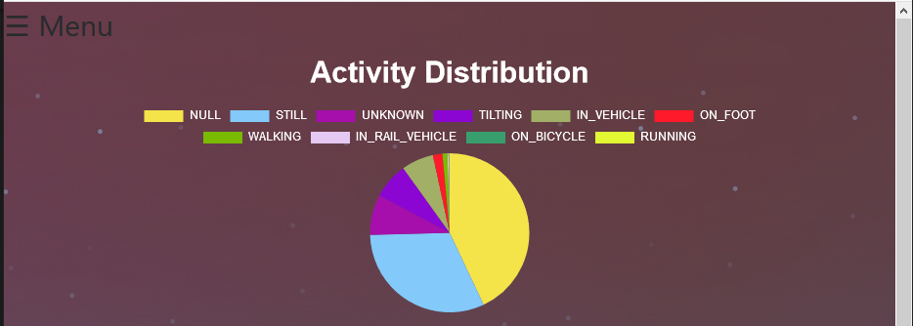
Λειτουργίες εφαρμογής που υλοποιήθηκαν
Διαχειριστής:
Απεικόνιση κατάστασης ΒΔ (dashboard).
a) Πήραμε τα απαραίτητα δεδομένα
δηλαδή το πλήθος των εγγραφών ανά
Δραστηριότητα (για κάθε μια δραστηριό
τητα η οποία υπάρχει στη βάση) και τα
εμφανίσαμε σε γράφημα Pie chart .

Slide 6
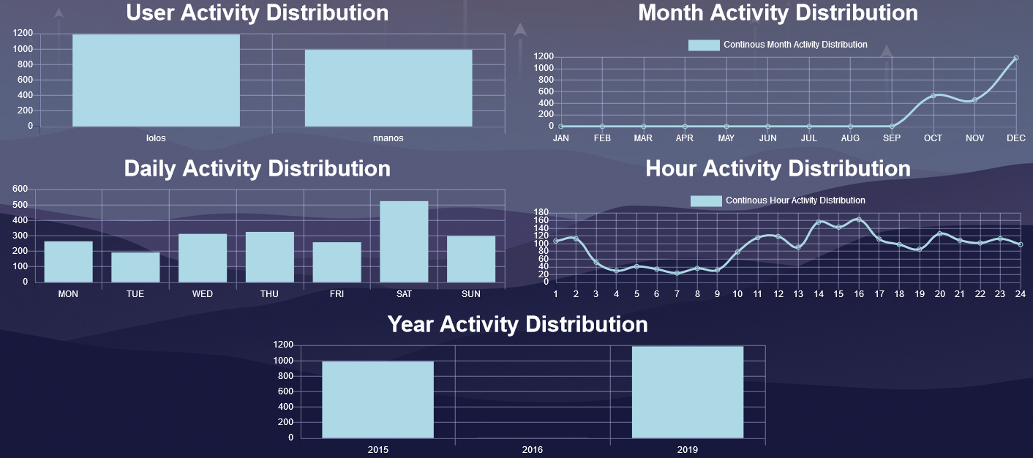
b , c , d , e , f) Το ίδιο ακριβώς έγινε και με τα υπόλοιπα γραφήματα απλώς η μόνη διαφορά είναι στο ότι αλλάξαμε το στυλ τους (έγινε χρήση bar chart και line chart ) .

Slide 7
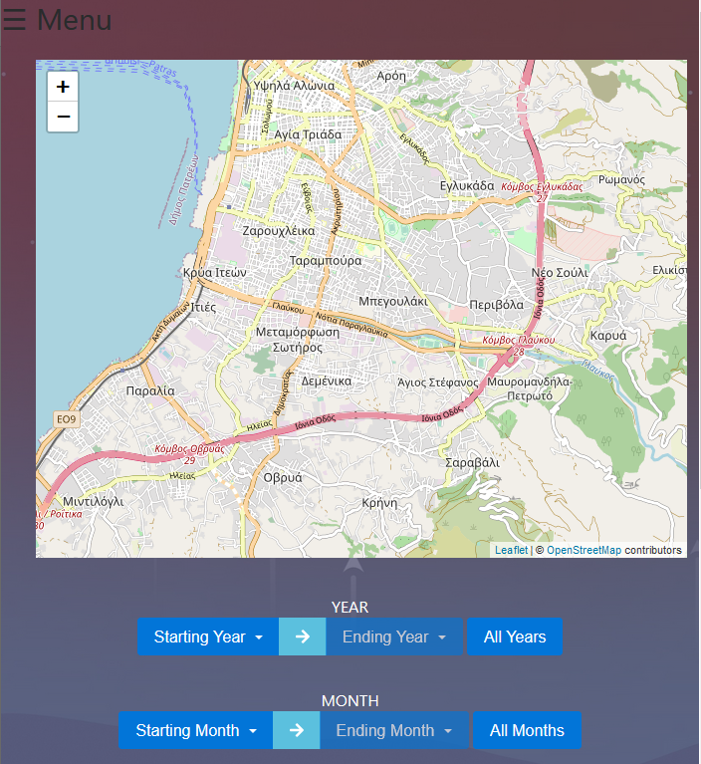
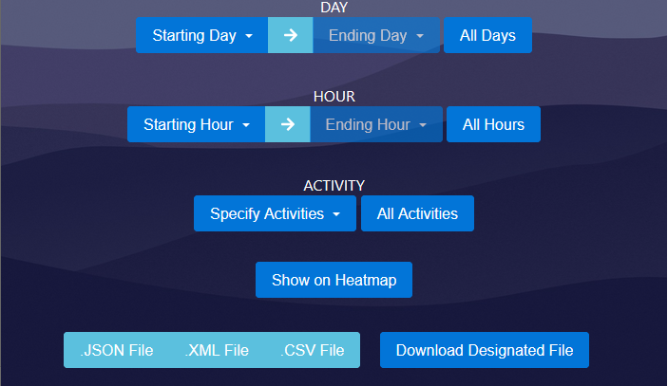
2 κ’ 4 ) Απεικόνιση στοιχείων σε χάρτη , Εξαγωγή δεδομένων.
Εκτός από τα dropdown κουμπιά που δίνουν τη δυνατότητα στο διαχειριστή να επιλέξει ακριβώς το εύρος ημερομηνίας και τις δραστηριότητες για τις οποίες επιθυμεί να απεικονιστούν οι τοποθεσίες των χρηστών , έχει και την επιλογή να τα επιλέξει όλα . Αφού επιλέξει τα κριτήρια ενδιαφέροντος στη συνέχεια είναι σε θέση να πατήσει το κουμπί «Show on heatmap» και να εμφανιστεί στο χάρτη το heatmap . Τέλος έχοντας επιλέξει τα παραπάνω κριτήρια αλλά και ένα από τα τρία format αρχείου ( JSON,XML,CSV ) , μπορεί να κατεβάσει και τα αντίστοιχα δεδομένα τοποθεσίας όλων των χρηστών .

Slide 8
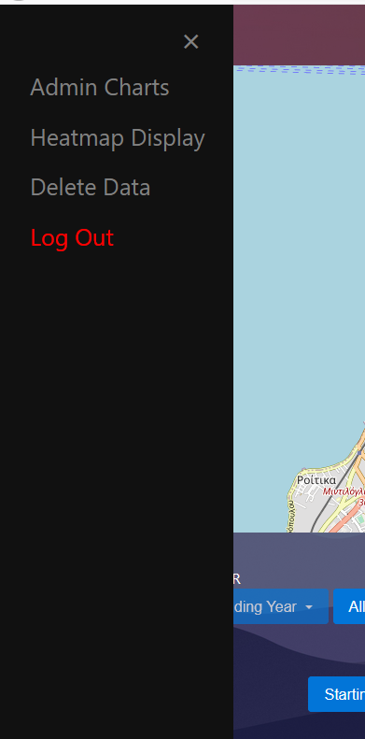
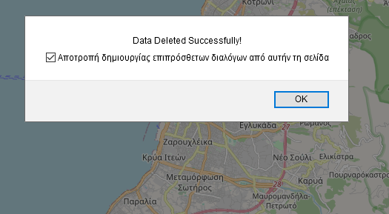
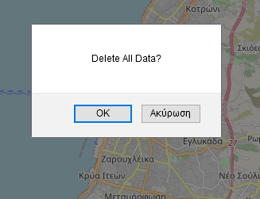
3. Διαγραφή δεδομένων.
Πατώντας το menu εμφανίζεται εμφανίζεται μια λίστα dropdown από κουμπιά την οποία χρησιμοποιεί ο διαχειριστής για να μεταβαίνει στις διάφορες οθόνες . Εάν τώρα πατήσει το κουμπί «Delete Data» τότε διαγράφονται όλα τα δεδομένα από τη βάση (δηλαδή όλοι οι χρήστες και τα δεδομένα τους ) .

Slide 9
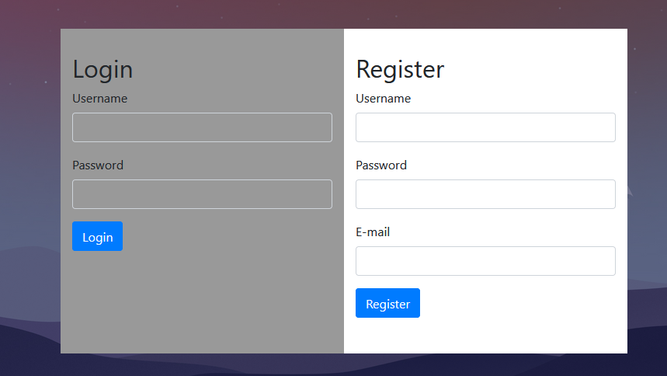
Χρήστης:
Εγγραφή στο σύστημα.
Ο χρήστης κάνει εγγραφή στη φόρμα register και αν γίνουν όλα σωστά και ο λογαριασμός του δημιουργηθεί επιτυχώς , η σελίδα τον κάνει redirect μέσα στην εφαρμογή .

Slide 10
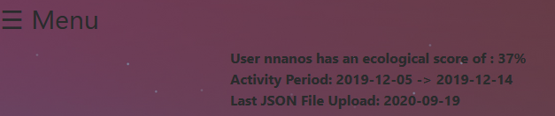
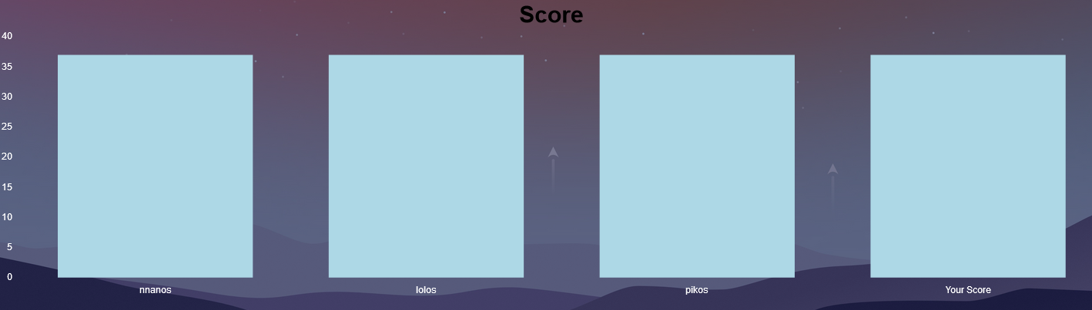
2. Απεικόνιση στοιχείων χρήστη.
Έπειτα από εισαγωγή του χρήστη στην εφαρμογή (login ή register) το σύστημα κάνει τα απαραίτητα queries και κατάλληλους υπολογισμούς και κάνει redirect τον χρήστη στη σελίδα Scoreboards . Εκεί εάν για τον συγκεκριμένο χρήστη υπάρχουν επαρκή δεδομένα τότε του εμφανίζονται τα πρώτα τρία ζητούμενα ως εξής:
Όσον αφορά το leaderboard, το εμφανίζουμε σε μορφή Bar chart κ΄ εκτός των top 3 εμφανίζουμε και τη βαθμολογία του τρέχοντος χρήστη .

Slide 11
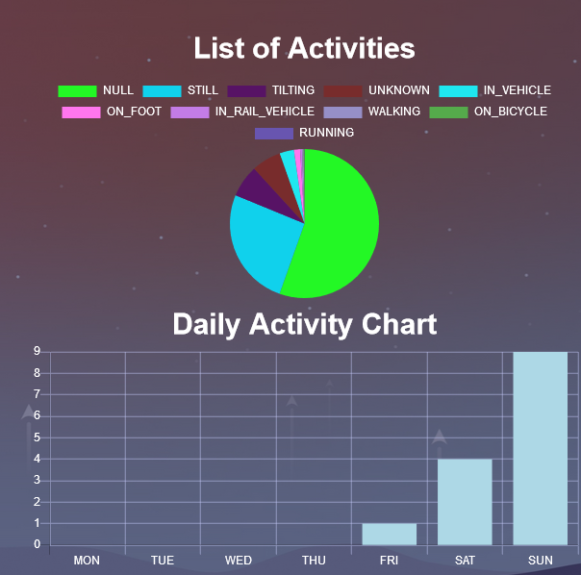
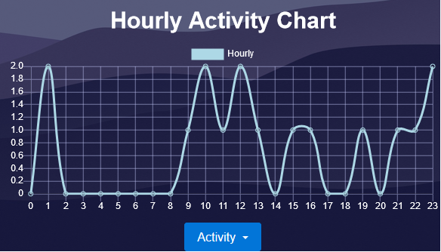
3. Ανάλυση στοιχείων χρήστη. Τα ζητούμενα γραφήματα που ζητούνται στα ερωτήματα a,b,c δίνονται παρακάτω . Για τα bar κ΄line charts (δύο τελευταία) δίνεται η δυνατότητα στο χρήστη να αλλάξει τη δραστηριότητα στην οποία απευθύνονται με τη βοήθεια του κουμπιού Activity (εμφανίζεται μια dropdown λίστα με τα υπάρχοντα activities).
Πιο συγκεκριμένα , κάθε φορά
που ο χρήστης πατάει διαφορετι
κο activity , τα δύο τελευταία γρα
φήματα ανανεώνονται κατάλληλα
για το συγκεκριμένο activity .

Slide 12
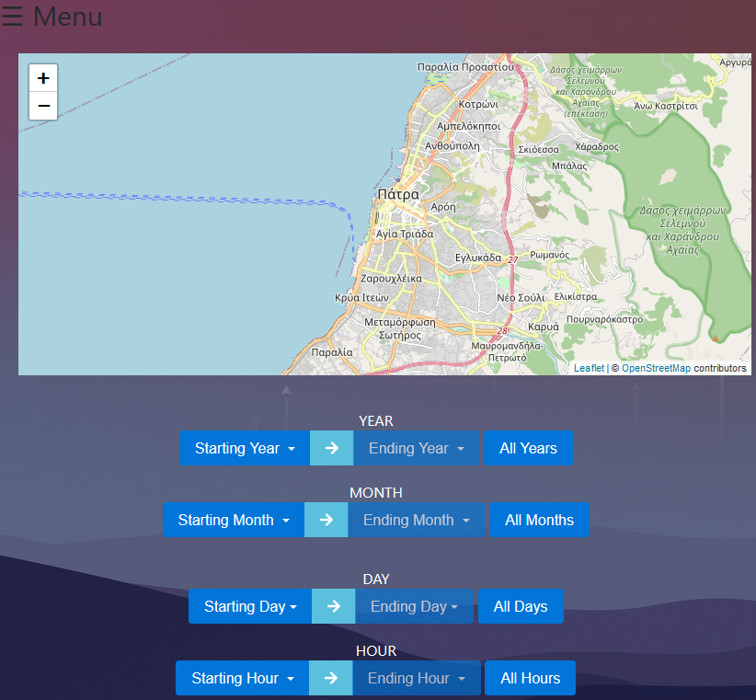
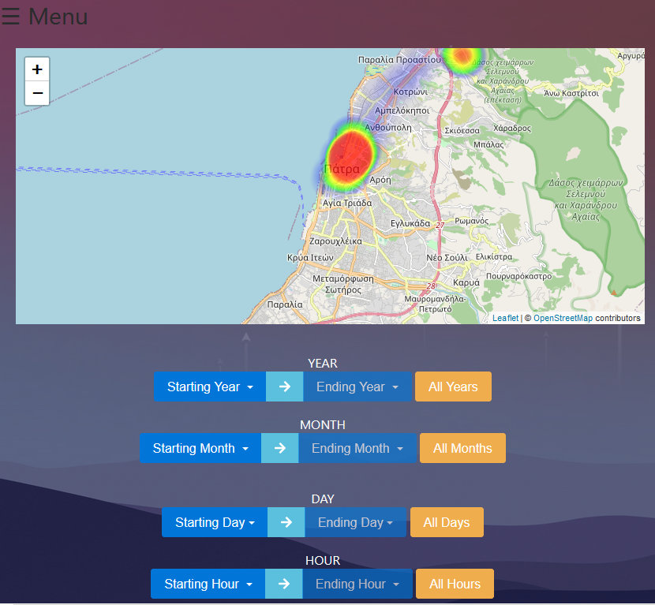


3. Ανάλυση στοιχείων χρήστη (συνέχεια).
Αφού επιλεχθούν όλα τα κριτήρια (εύρος ημερομηνιών κ΄ δραστηριότητες) και ο χρήστης πατήσει το κουμπί «Show on heatmap» τότε του εμφανίζονται στον χάρτη σε μορφή heatmap οι τοποθεσίες (στίγματα) που συμβαδίζουν με τα συμπληρωμένα κριτήρια . Εάν ο χρήστης ζουμάρει στον χάρτη τότε φαίνονται ευκρινέστερα αυτές οι τοποθεσίες .

Slide 13
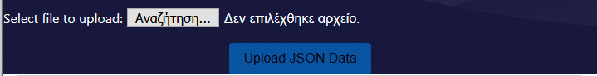
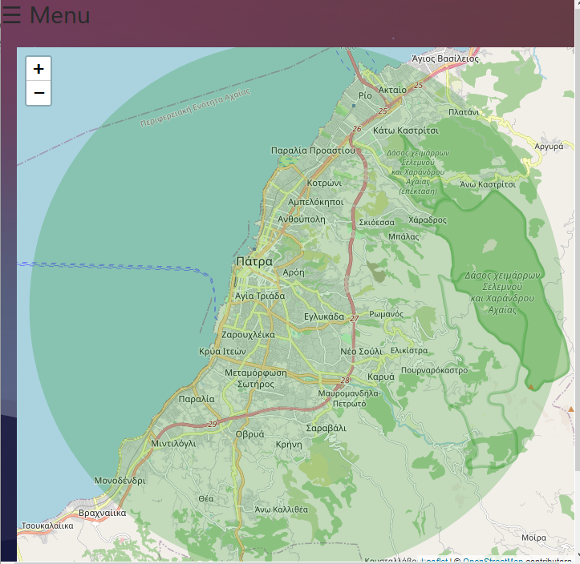
4. Upload δεδομένων. Στην οθόνη upload file εμφανίζεται χάρτης και κάτω από αυτόν 2 κουμπία . Ένα για αναζήτηση του json αρχείου και ένα για το upload αυτού στη βάση δεδομένων .
a)Στον χάρτη εμφανίζεται με πράσινο χρώμα ένας κύκλος ο οποίος έχει κέντρο το ζητούμενο σημείο και ακτίνα 10 χιλιόμετρα . Συνεπώς εάν μια τοποθεσία του αρχείου είναι έξω από τον κύκλο τότε δεν συμπεριλαμβάνεται στη βάση δεδομένων .

Slide 14
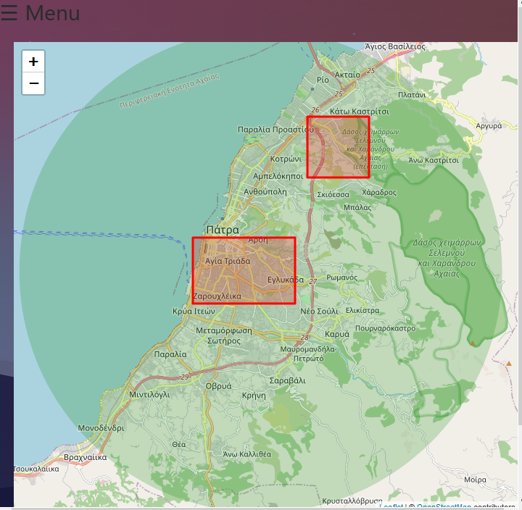
b)Πατώντας με δεξί κλικ πάνω στο χάρτη ο χρήστης μπορεί να σύρει το ποντίκι του και να δημιουργήσει παραλληλόγραμμες περιοχές τα στίγματα των οποίων δεν θα ήθελε να συμπεριληφθούν στο upload (το παραλληλόγραμμο οριοθετείται όταν πατηθεί για δεύτερη φορά το δεξί κλικ ενώ με αριστερό κλικ πάνω στο παραλληλόγραμμο διαγράφεται). Ο ορισμός αυτών των περιοχών πρέπει να γίνει πρίν το upload του αρχείου (για την ακρίβεια πρίν από την αναζήτηση του αρχείου) .

